Slide 1

Maze Solver
BİM 317 – GERÇEK ZAMANLI PROGRAMLAMA Dersi
Dersin Öğretim Görevlisi :
Dr. Muhammed DAVUD
-------------------------------------------------
Proje Ödevini icra eden öğrenciler:
030119024 – Mina ÇAKIR
030118020 – Tuğbanur SAĞBAŞ
030119112 – Beyen HAVVA

Slide 2
Maze Solver (Labirent Çözücü) Bir Uygulamanın Hazırlanması
Gerçek zamanlı uygulamalar tipik olarak, zamanlama garantilerinin sürdürülmesi gereken emniyet veya görev açısından kritik sistemleri içerir. Gerçek zamanlı görev tasarımı, "dependability", iletişim, güç ve enerji bilinci, zamanlama ve gerçek zamanlı kontrol ele alınacak konulardan bazılarıdır.
Öğrenme amacı yukarıdaki şekilde belirtilen BIM 317 – GERÇEK ZAMANLI PROGRAMLAMA dersinde, bilhassa bir labirentte yolu bulmaya çalışmak gibi bir problemin çözümünde birden fazla bilgisayarın kullanılabilmesi için potansiyel paralellik ifadesine izin verebileceğimiz, BIM 317 dersimizin de içeriğindeki konulardan olan concurrent programming (eşzamanlı programlama) özelliği ile proje konumuzu JAVA dilinde çözümlemektir.

Slide 3
Import Edilen Özel Kütüphaneler
java.util.*
java.awt.*
javax.swing.*

Slide 4
JAVA PAKETLERİ (PACKAGES)
Import ettiğimiz özel kütüphanelere geçmeden önce java programlama dili ile alakalı birtakım önemli hususlardan bahsetmemiz gerektiği kanısındayız.
Bu hususlardan en önemlisi de «Java Kaynak Programları»dır.

Slide 5
JAVA PAKETLERİ (PACKAGES) JAVA KAYNAK PROGRAMLARI
Java programları paketlerden (packages) oluşur. Paketlerin içinde sınıflar ve arayüzler (classes and interfaces) bulunur. Ayrıca, paketler başka paketlerin dışalımını (import) yapabilir. Bütün bunlar paketlerin öğeleri olur. Paket içine konacak sınıflar, arayüzler ve dışalımlar için bir sayı sınırlaması yoktur. İyi bir programcı, birbirleriyle ilişkili olan sınıfları ve arayüzleri aynı pakete koyar ve başka uygun paketlerin dışalımını yapar..
Bir paket içinde tanımlanan sınıflar ve arayüzler her istenildiğinde tekrar takrar kullanılabilirler. Bu nedenle, Java dili, “bir yaz bin kullan” deyişine hak verdirir. Bir sınıftan istenildiği kadar nesne (object) yaratılabilir. Nesneler kendi başlarına birer varlıktır ve her birisine ana bellekte ayrı bir yer ayrılır. Bir sınıftan bir nesne yaratılmasına nesnenin doğumu diyelim. İşi biten nesne, ana bellekten silinir. Silme işini, JVM deki Çöp Toplayıcısı (Garbage Collection ) yapar. Nesnenin bellekten silinmesine nesnenin ölümü diyelim.
Büyük programlar çok sayıda sınıfın ve arayüzün tanımını ve kullanılmasını gerektirir. Yüzlerce, hatta binlerce sınıfın tanımlandığı bir programda, programcının sınıf adlarını ve sınıfların içerdiği diğer öğelerin adlarını anımsaması ve tekrarlara düşmemesi hemen hemen olanaksızdır. Bu nedenle, büyük programlarda, birbirleriyle ilişkili olan sınıflar bir araya getirilip bir paket içine konulur. Farklı paketlerde aynı adlar kullanılabilir. Bu açıdan bakınca, paketler, kayıt ortamındaki dizinler ve alt-dizinler gibidir. Şimdiye kadar dikkat ettiyseniz, aynı alt dizinde olan kısıtsız sınıflar birbirlerine erişebiliyordu. Bir paket içindekiler de aynı erişim kolaylığına sahip olurlar. Zaten, Java, aynı dizin içindeki sınıfları, bir paketin içindeymiş gibi görür.

Slide 6
JAVA PAKETLERİ (PACKAGES) JAVA KAYNAK PROGRAMLARI
Paketin Yapısı:
Paket gövdesine konacak sınıflar ve arayüzler, bilindik şekilde (şimdiye dek yaptığımız gibi) tanımlanırlar. Paket içindeki bir sınıfın kendi alt sınıfları, constructor’ları, anlık ve static değişkenleri, metotları, metotlar içinde yerel değişkenleri var olabilir.
package paket_adı ;
import paket_listesi;
{
//paket gövdesi
}

Slide 7
JAVA PAKETLERİ (PACKAGES) Örnek
// Basit bir paket
package paket01;
class Denge {
String ad;
double denklik;
Denge(String n, double b) {
ad = n;
denklik = b;
}
void show() {
if(denklik<0)
System.out.print("-->> ");
System.out.println(ad + ": YTL" + denklik);
}
class DengeHesapla {
public static void main(String args[]) {
Denge dizim[] = new Denge[3];
dizim[0] = new Denge("Mina Çakır", 3119.24);
dizim[1] = new Denge("Tuğbanur Sağbaş", 3118.20);
dizim[2] = new Denge("Beyen Havva", 3119.12);
for(int i=0; i<3; i++) dizim[i].show();
}
}

Slide 8
JAVA PAKETLERİ (PACKAGES)
Paketin kaynak programı, paket adına eklenen .java uzantısı ile kaydedilir. Örneğin, paketin adı paket01 ise, bunu paket01.java adıyla kaydederiz. Java kaynak programlarımız herhangi bir dizinde olabilir.
Derlenen bytecode’lar başka bir dizine konulabilir. Örneğin, derlenen bytekodları c:\jprog dizinine koymak isteyelim. paket01 paketini derlemek için,
javac –d c:\jprog paket01.java
komutunu yazmak yeterlidir. Buradaki –d seçkisi (option) c:\jprog dizini içinde paket01 adlı bir alt-dizin yaratır ve paket içindeki sınıfların derlenmiş kodlarını (bytecode, .class uzantılı dosyalar) o alt dizin içine koyar. Eğer, -d c:\jprog seçkisi konulmazsa, etkin dizin içinde paket01 alt dizinini yaratır ve bytecode’ları oraya koyar. Gerçekten, c:\jprog\paket01 dizini içine bakarsanız, paket01 içindeki iki sınıfın bytecode’larının oraya konmuş olduğunu görebilirsiniz.
Tabii, sistemin ortam değişkenleri bu dosyaların bulunduğu yerleri bilmiyorsa, yukarıdaki komut satırına onların tam adreslerini yazmak gerekir. Java, platformdan bağımsız çalıştığı için, kendi ortam değişkenlerini kullanır. Bu nedenle, istenirse, sisteme, bytecode’ların bulunduğu dizin tanıtılabilir. Java, bunun için CLASSPATH adlı ortam değişkenini kullanır. Java yorumcusunu her çağırışta, bytecode’ların bulunduğu adresi yazmaktan kurtulmak için, işletim sisteminizde CLASSPATH ortam değişkenini yaratmalısınız.

Slide 9
JAVA PAKETLERİ (PACKAGES)
paket01 paketi içinde Denge.class ve DengeHesapla.class adlı iki sınıf olduğundan, bu sınıfların derlenmiş kodları Denge.class ve HesapDenge.class olacaktır. paket01 alt dizini içine bakarsak, bu iki bytecode’un orada olduğunu görebiliriz.
Paket içindeki bir sınıfa erişmek için önce paket adı yazılır, sonuna nokta (.) konulduktan sonra sınıf adı yazılır. Örneğin, paket01 paketi içindeki Denge adlı sınıfa erişmek için paket01.Denge yazılmalıdır. Gerçekten
java DengeHesapla
komutu yazılırsa,
Exception in thread “main” java.lang.NoClassDefFoundError: DengeHesapla
mesajı gelir, yani java yorumcusu (interpreter), HesapDenge.class bytecodunu bulamamıştır. Şimdi
java paket01.DengeHesapla
komutu yazılırsa, program çalışır ve şu çıktıyı verir:
Mina Çakır: $3119.24
Tuğbanur Sağbaş: $3118.20
-->> Beyen Havva: $3119.12

Slide 10
JAVA PAKETLERİ (PACKAGES) Pakete Eklemeler
Bir paketi yaratırken, onun bütün sınıflarını ve arayüzlerini aynı anda bir arada yazmanız gerekmez. İlk satırına
package paket01;
koyarak yaratacağınız her sınıf ve arayüz, paket01 paketine eklenir; derlendikten sonra, onun bytekodu paket01 dizini içine gider. Örneğin, yukarıdaki pakette yer alan iki sınıfı ayrı ayrı yazalım:

Slide 11
JAVA PAKETLERİ (PACKAGES) Pakete Eklemeler // Örnek1
// pakete bir sınıf ekleme
package paket01;
class Denge {
String ad;
double denklik;
Denge(String n, double b) {
ad = n;
denklik = b;
}
void show() {
if(denklik<0)
System.out.print("-->> ");
System.out.println(ad + ": YTL" + denklik);
}
Bu programı Denge.java adıyla kaydedip derleyiniz. Denge.class bytekodunun paket01 dizini içine yerleştiğini görünüz. Sonra,

Slide 12
JAVA PAKETLERİ (PACKAGES) Pakete Eklemeler // Örnek2
// pakete başka bir sınıf ekleme
package paket01;
class DengeHesapla {
public static void main(String args[]) {
Denge dizim[] = new Denge[3];
dizim[0] = new Denge("Ahmet Demir", 123.23);
dizim[1] = new Denge("Sami Yenice", 157.02);
dizim[2] = new Denge("Bahar Selvi", -12.33);
for(int i=0; i<3; i++) dizim[i].show();
}
}
programını DengeHesapla.java adıyla kaydedip derleyiniz. DengeHesapla.class bytekodunun da paket01 dizini içine yerleştiğini göreceksiniz.

Slide 13
JAVA PAKETLERİ (PACKAGES) Dizin Adları ve Paketler
Şimdiye dek yazdığımız programlar tek bir sınıftan oluşan programlardır. Bunlar ya class adıyla başlıyor ya da import deyimi ile başka bir paketin dışalımını yapıyordu. Oysa, bu bölümün başında, java programlarının paketlerden oluştuğunu söyledik. Öyleyse, tek sınıftan oluşan bir program ile paket arasında bir ilişki kurmamız gerekir.
Java’da tek başına tanımlanan bir sınıftan oluşan program, yalnız o sınıfı içeren bir paket gibi düşünülebilir. Tek bir sınıftan oluşan program derlendiğinde, bytecode’u hangi dizinde ise, o dizinin adıyla (sanal) bir paket var ve o paket sözkonusu sınıfı içeriyor diye algılayacağız. Anımsarsanız, aynı dizin içinde bulunan farklı sınıflar, kısıt yoksa, birbirlerine erişebiliyordu. Bu demektir ki, aynı dizinde olan sınıflar, bir paket içindeymiş gibi rol oynarlar.

Slide 14
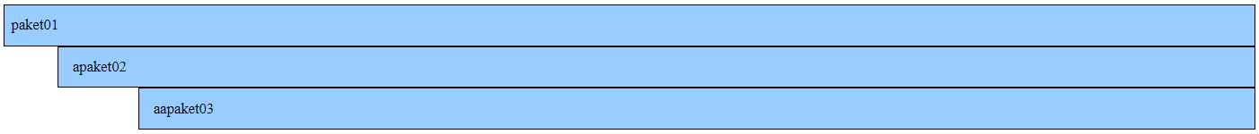
JAVA PAKETLERİ (PACKAGES) Hiyerarşik Paketler
Java paketleriyle dizin adları arasında bire-bir karşılık olduğunu biliyoruz. Öyleyse, alt-dizin yaratabildiğimize göre, alt-paketler de yaratabilmeliyiz. Gerçekten bu mümkündür. Alt-sınıflar yarattığığımız gibi alt-paketler de yaratabiliriz. Örneğin, paket01 adlı bir paket yaratmış olalım. Bunun apaket02 adlı bir alt paketini yaratmak için
paket01.apaket02
adını kullanırız. Bunun da aapaket03 adlı bir alt-paketi için
paket01.apaket02.aapaket03
adını kullanırız.
Tabii, paket ve alt-paket adlarının, java adlandırma kurallarına uymak koşuluyla, serbestçe seçilebildiğini söylemeye gerek yoktur. JVM, addaki hiyerarşiye uyan dizin ve alt dizinleri yukarıdan aşağıya doğru arar.

Slide 15
JAVA PAKETLERİ (PACKAGES) Hiyerarşik Paketler //Örnek
// alt paket
package paket01.apaket02;
public class Denge02 {
String ad;
double denklik;
public Denge02(String str, double d) {
ad = str;
denklik = d;
}
public void show() {
if(denklik<0)
System.out.print("-->> ");
System.out.println(ad + ": YTL" + denklik);
}
}
Bu programı Denge02.java adıyla kaydedip derleyiniz. Denge02.class bytekodunun paket01\apaket02 dizini içine yerleştiğini görürsünüz.

Slide 16
JAVA PAKETLERİ (PACKAGES) Hiyerarşik Paketler //Örnek
// altaltalt paket
package paket01.apaket02.aapaket03;
public class Denge03 {
String ad;
double denklik;
public Denge03(String str, double d) {
ad = str;
denklik = d;
}
public void show() {
if(denklik<0)
System.out.print("-->> ");
System.out.println(ad + ": YTL" + denklik);
}
}
Bu programı Denge03.java adıyla kaydedip derleyiniz. Denge03.class bytekodunun paket01\apaket02\aapaket03 dizini içine yerleştiğini görürsünüz. En içteki pakete erişmek için
paket01.apaket02.aapaket03
yazılmalıdır.

Slide 17
JAVA PAKETLERİ (PACKAGES)
http://java.sun.com web sitesinde daima güncel java paketlerinin tanımları yer alır. Programcı onlara serbestçe ulaşır. Java açık kaynak sistemlidir. Kaynak programlara herkes erişebilir. Sözü edilen sitede API (Application Programmer’s Interface) listesinde çok sayıda paket vardır. Her paketin içindeki sınıfların ve arayüzlerin açık tanımları görülebilir. Onlar, bir programcının gereksinimini büyük ölçüde karşılayacak yeterliktedir. Elbette, programcı gerekseme duyduğu sınıfları, arayüzleri ve paketleri serbestçe yaratabilir. Ama, API ‘de hazır olanları yeniden yaratmanın çok akıllıca olduğu söylenemez. Java API ‘leri denenmiş, hatasız kodlar içerdiği gibi, onları doğrudan kullanmak programcıya büyük zaman kazandırır. Kullanılcılarca sıklıkla kullanılan java paketlerinden bazıları şunlardır:
java.lang | Her java programına default olarak çağrılır. Onu ayrıca import deyimi ile çağırmaya gerek yoktur. Sistemle ilgili başlıca işleri yapan sınıflara sahiptir.
java.io | Giriş/çıkış işlemlerini yapar.
java.applet | Tarayıcıda applet’in görünebilmesi için gerekli sınıfları içerir.
java.awt | Grafiksel kullanıcı arayüzü (GUI - Graphical User Interface) yaratmak için gerekli sınıfları içerir.
java.util | Liste, takvim, tarih vb. araçları yaratmaya yarayan sınıfları içerir.
java.net | TCP/IP ağ programlaması için gerekli sınıfları içerir.

Slide 18
Paketin Kuruluşu
Paketler kurulurken şu kurallara uyulur:
1. Her paketin bir adı vardır. Paket adından hemen önce package anahtar sözcüğü yer alır.
2. Paketler erişim belirtkesi almaz, ancak içerdiği sınıflar erişim belirtkesine sahip olabilir.
3. Sınıftan ayırmak için, paket adları küçük harfle başlatılır.
4. Bir paket içinde aynı adı taşıyan iki sınıf ya da arayüz olamaz. Ama, ayrı paketlerde aynı adı taşıyan sınıflar ve arayüzler olabilir.
5. Paketler başka paketlerin dışalımını yapabilir. Dışalım varsa, başlıktan sonraki deyim import deyimi olur.
6. import deyiminden sonra paketin gövdesi yaratılır, yani onun içine konulacak sınıflar, arayüzler tanımlanır.
7. Kurulan bir paket derlenince, onun içindeki bütün sınıflar ve arayüzler de derlenmiş olur. Bunların bytecode’ları, paketin adıyla yaratılan alt dizine yerleşir. Bu alt diziyi derleyici kendiliğinden yaratır.
8. Derlenen paketin, herhangi bir java programına dışalımı (import) yapılabilir.
9. Dışalımı (import) yapılan bir paketteki bütün öğeleri JVM bilir. Dolayısıyla, erişime izinli olan öğeleri içeren kodlar programda serbestçe kullanılır.

Slide 19
Paket Adları:
Java paketlerinin adları, UNIX’te dizin adları gibi hiyerarşik bir yapıdadır. Örneğin java.lang.String uzun adı String sınıfının hiyerarşisini gösteren uzun adıdır. String ise, aynı sınıfın basit (kısa) adıdır. Hiyerarşik ad, sınıfın ait olduğu üst yapıları (sınıf, paket, interface) gösterir. Sun şirketinin hazırladığı paketler daima java ile başlar. Benzer olarak, ibm şirketinin hazırladığı paketler de ibm ile başlar: ibm.awt.Button uzun adının önündeki ibm adı, bu sınıfın ibm şirketi tarafından yaratıldığını gösterir. java.lang.String hiyerarşik adını çözümlersek, şunlar ortaya çıkar. String sınıfı sun şirketinin hazırladığı java.lang paketi içindedir. İsterseniz, hazırlayacağınız paketlerin hepsini bir üst dizine koyup, onun adını hiyerarşik adların en başına getirebilirsiniz. İsterseniz, yalnızca paket01 gibi basit bir ad verebilirsiniz.
javac derleyicisi, bir paketi derlerken, o paket adıyla bir alt dizin yaratır ve paketin içindeki sınıfların ve arayüzlerin bytecode’larını bu dizin içine koyar. Başka bir deyişle, java’da paket adlarıyla dizin adları bire-bir eşleşirler.

Slide 20
Java Arşivleri
JDK ‘yı kaydettiğiniz dizinin içine bakarsanız, orada src.zip ya da src.jar adlı bir dosya göreceksiniz. Ayrıca lib alt dizini içinde .jar uzantılı dosyalar vardır. Bunlar arşivlenmiş kaynak programlardır. JDK ‘nın farklı sürümlerine bağlı olarak arşivlenmiş kaynak kodları değişiklik gösterebilir. Ama hepsinin temel işlevi, o sürüm için java’nın temellerini oluşturan paket, sınıf ve arayüzlerin açık kaynak kodlarını sunmaktır. Arşivlenmiş dosyaları açabilirsiniz. Örneğin, java.awt.Button sınıfını src.jar arşivinden açmak için
jar xf src.jar src/java/awt/Button.java
komutunu vermeniz yeterlidir. Bu komut src/java/Button alt-dizinini yaratır ve oraya Button.java kaynak programını koyar. Windows’ ta src.zip dosyasının içeriğini görmek için, örneğin, winzip gibi bir arşivleme programını kullanabilirsiniz.
Jdk/bin alt dizini içindeki javap.exe dosyasını kullanarak derlenmiş java programlarının (bytecode) yapısını görebilirsiniz. Örneğin, Denge.class bytecode’unun yapısını görmek için
javap –c Denge
komutunu yazınız. Tabii, sistemizin PATH’ı içinde değilse, komutta geçen dosyaların tam adreslerini yazmalısınız.

Slide 21
import bildirimi (dışalım deyimi)
Bir programda kullanılacak java paketleri
import paket_adı;
deyimi ile çağrılır. Birden çok paket çağrılacaksa, aynı deyim içine, paket adları (,) ile birbirlerinden ayrılarak yazılabilir. import deyimi paket kurulurken, paket adından sonra yazılan ikinci deyim olmalıdır. Sınıf kurulurken ise, yazılacak ilk deyim olmalıdır. import deyimiyle dışalımı yapılan sınıflar iki türlü çağrılabilir:
Tam hiyerarşik adı yazılarak
Joker simgesi kullanılarak

Slide 22
import Örnekleri
import java.io.DataInputStream ;
import java.awt.* ;
Birincide, derleyici programın kodları arasında DataInputStream sınıfının tanımını bulamazsa, dışalımını yaptığı pakete bakar ve onu hemen bulur. İkincide ise, programda adı geçen bir öğeyi bulamadığı zaman, dışalımını yaptığı java.awt paketine gider ve orada arar.
Uyarı: import deyiminde joker kullananılması, bütün paketin programla birlikte derleneceği anlamına gelmez. Pakette gerekli olan yerler derlemeye katılır.
JVM, kaynak programda adı geçen bir öğeyi, yakından uzağa doğru arar. Programın bulunduğu çevreye göre, arama sırası şöyledir:
1. Kodun bulunduğu kaynak blok ya da sınıf
2. Kaynak programı içeren paket
3. Hiyerarşik adıyla dışalımı yapılan sınıf,
4. Dışalımı yapılan paket (joker simgeli)
Her java programı java.lang paketini otomatik olarak çağırır. Onun dışalımını (import) yapmaya gerek yoktur. Başka bir deyişle, her java programı
import java.lang.* ;
dışalımının yapıldığını varsayar. Bu paket içinde tanımlanmış olan her sınıf ve o sınıfların içerdiği öğeler serbestçe kullanılabilir. Bu nedenle, java.lang paketi bir programın çalışması için gerekli olan temel öğeleri içerir.

Slide 23
Erişime Koruma
Sınıflar ve paketler, java’da erişim kısıtlamalarına farklı düzeylerde olanak sağlar. Daha önce, bir sınıfta public, private, protected erişim belirtkesiyle nitelenmiş öğeleri görmüştük. Doğal olarak erişim kısıtlaması paketler için de geçerlidir. Java’da bir sınıftaki öğelere erişim, yakından uzağa doğru düşünülmelidir:
Aynı paketteki öteki sınıflar (alt-sınıf olmayan),
Aynı paketteki sınıfların alt-sınıfları,
Farklı paketteki sınıflar,
Farklı paketteki sınıfların alt-sınıfları

Slide 24
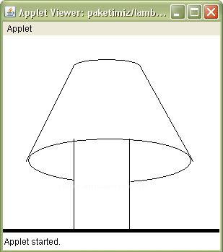
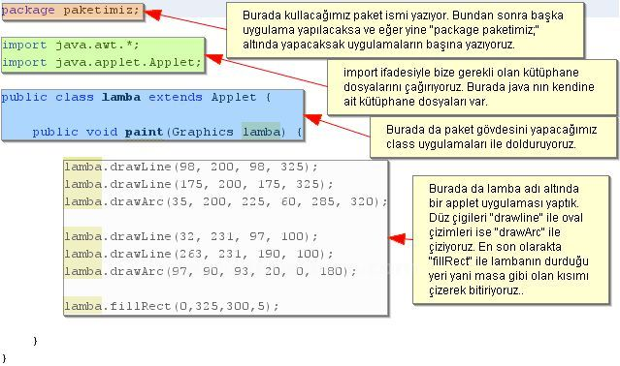
Özet:

Slide 25
import java.util.* vs import java.awt.*
java.util. * ve java.awt. * tan kastın ne olduğu ile alakalı olarak her ikisinin de java için standart library(kitaplık) paketleri olduğundan bahsedebiliriz;
Burada * ile java.util ve java.awt paketlerindeki tüm sınıfları temsil etmekteyiz.
Aralarındaki fark, java.util olmasıdır. * Java.awt iken koleksiyon sınıfında List, Map, HashMap, Set vb. gibi bazı araç sınıflarını içerir. * Grafik çizimi ile ilgili Nokta, Çizgi vb. sınıfları kapsüller. Sınıfı ilgili pakette kullanırken, ilgili paket buna göre içe aktarılacaktır.
java.util Liste, takvim, tarih vb. araçları yaratmaya yarayan sınıfları içerir. java.net TCP/IP ağ programlaması için gerekli sınıfları içerir.
AWT, Java Programlama dilinin, platformdan bağımsız, görsel kullanıcı arayüzü üretimini sağlayan araç kütüphanesidir. Java Foundation Classes olarak adlandırılan standartlaştırılmış Java uygulama geliştirme arayüzünün önemli bir parçasıdır.

Slide 26
import java.util.* ?
Set
HashSet
Collection
Iterator
ArrayList
ArrayDeque
Collections
NoSuchElementExceptions
Map
HashMap
List
Deque
Queue
Random

Slide 27
java.util.* JAVA UTIL Nedir?
"util", yardımcı programların kısaltmasıdır. Java.util paketi, Java ile çalışmak için "zorunlu" olmasalar da (Java.lang paketi gibi), sıklıkla karşılaşılan yaygın kullanım durumları için işlevsellik sağlayan sınıflar içerir.
Koleksiyon çerçevesini[collections framework], eski koleksiyon sınıflarını[legacy collection classes], olay modelini[event model], tarih ve saat tesislerini[date and time facilities,], uluslararasılaştırmayı[internationalization] ve çeşitli yardımcı program sınıflarını (bir dize belirteci[a string tokenizer], rastgele sayı üreteci[a random-number generator] ve bit dizisi[a bit array]) içerir.
https://docs.oracle.com/javase/8/docs/api/java/util/package-summary.html

Slide 28
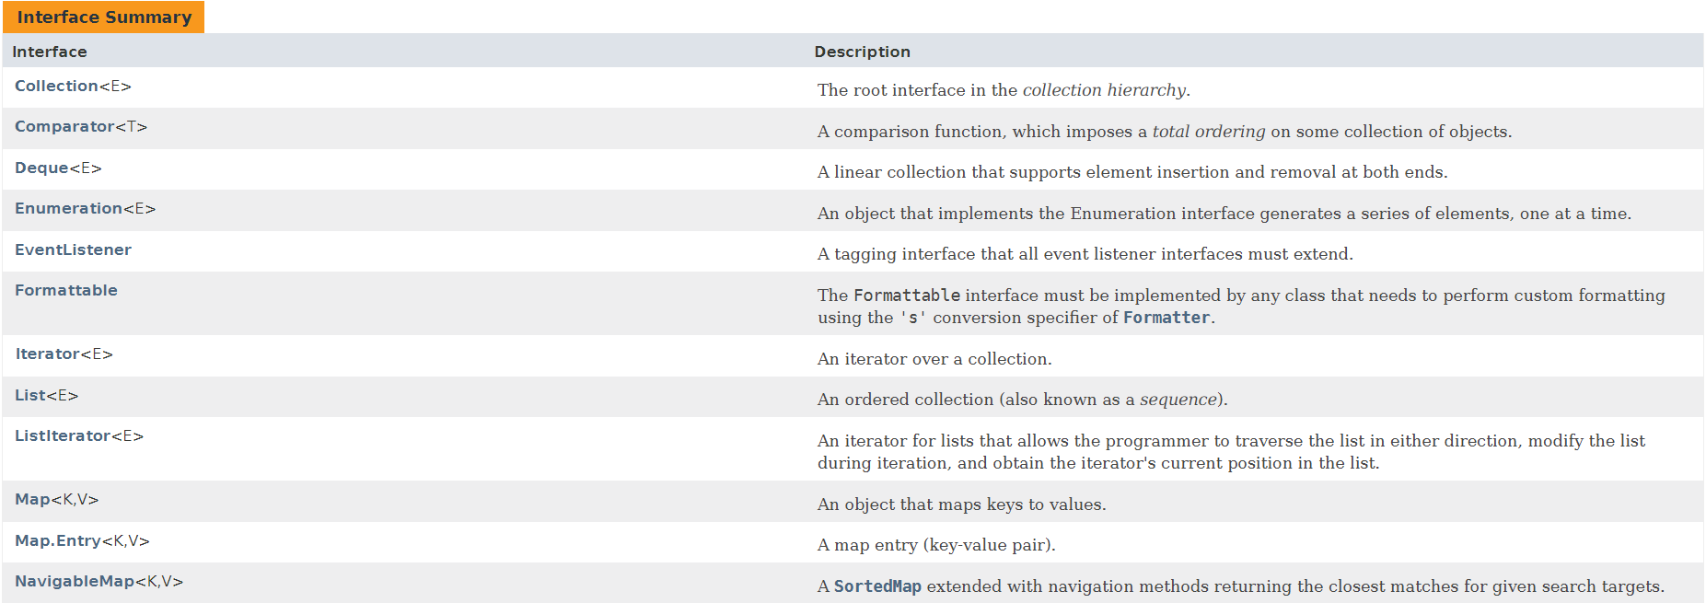
java.util.* // Interface (Arayüz)

Slide 29
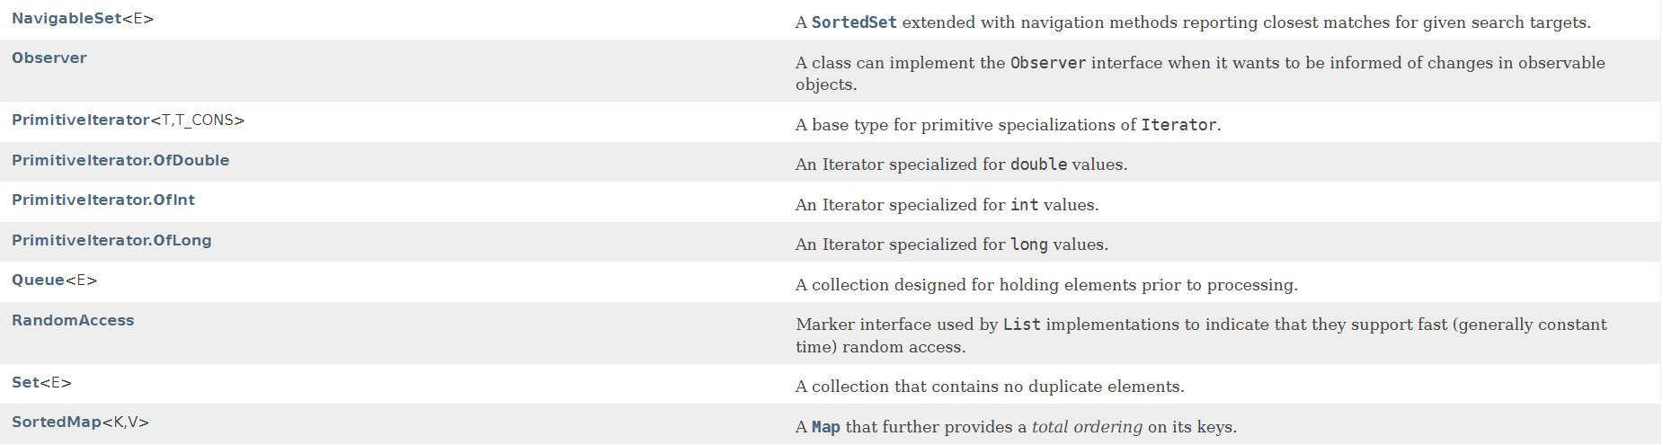
java.util.* // Interface (Arayüz)

Slide 30
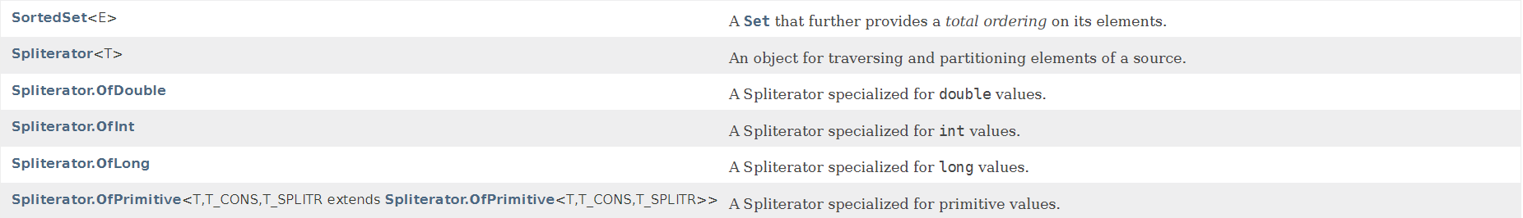
java.util.* // Interface (Arayüz)

Slide 31
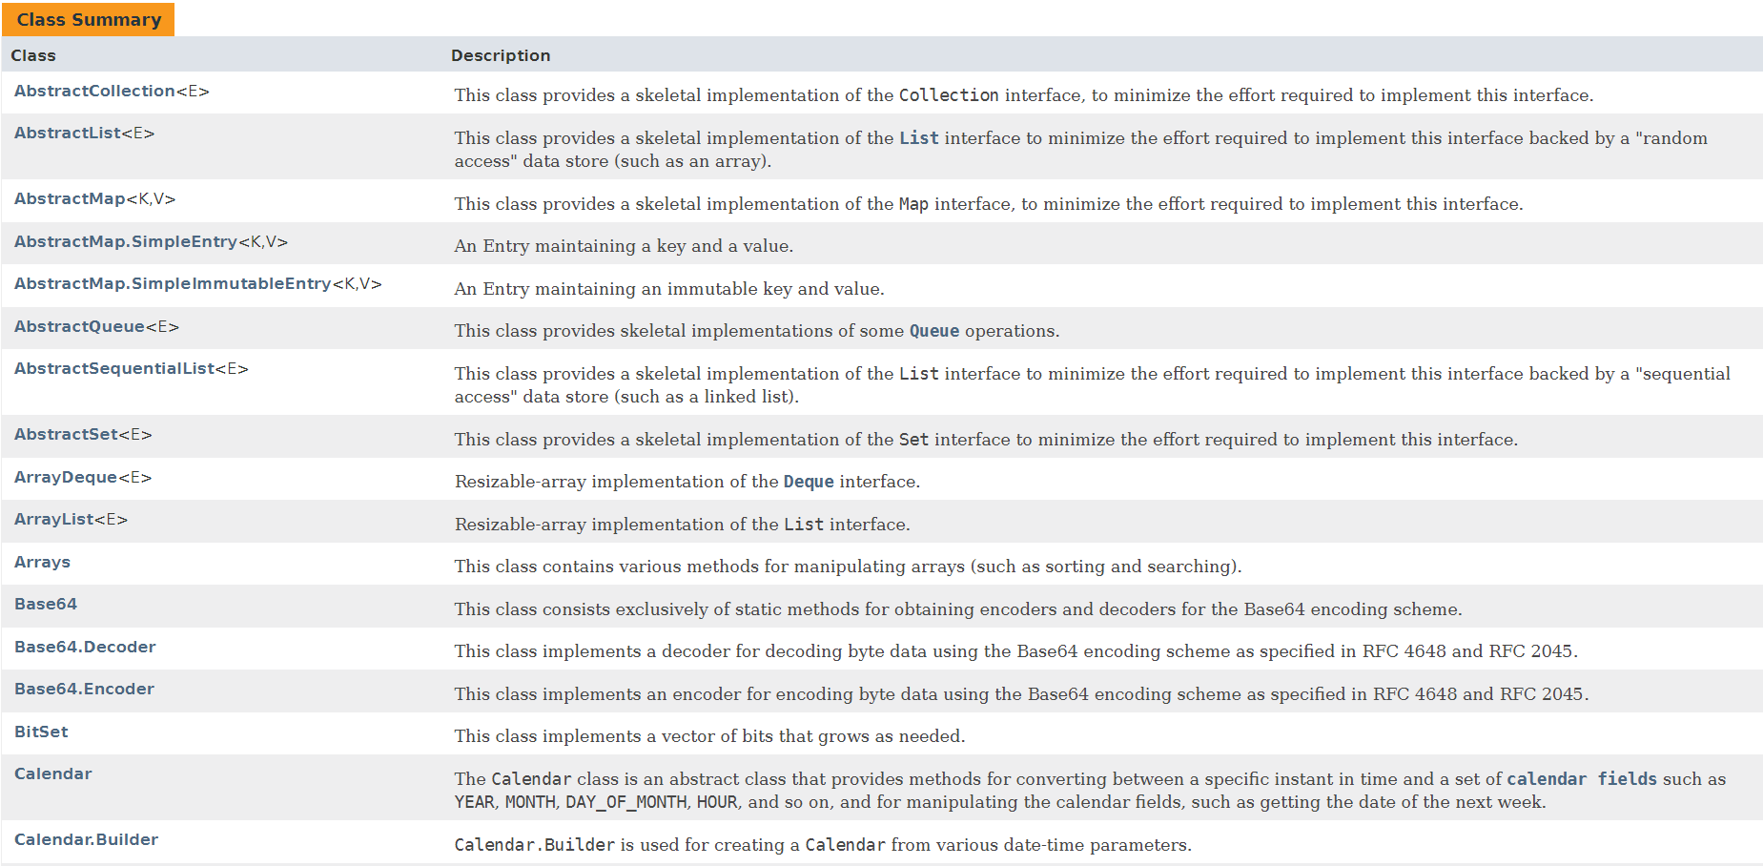
java.util.* // Class (Sınıf)

Slide 32
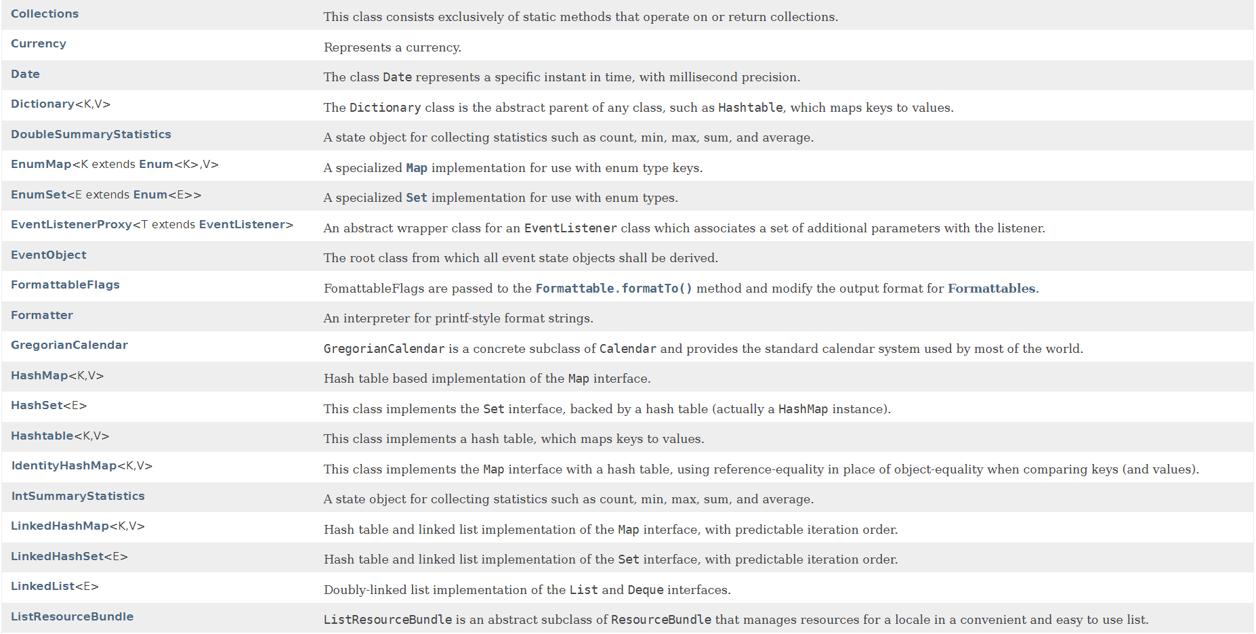
java.util.* // Class (Sınıf)

Slide 33
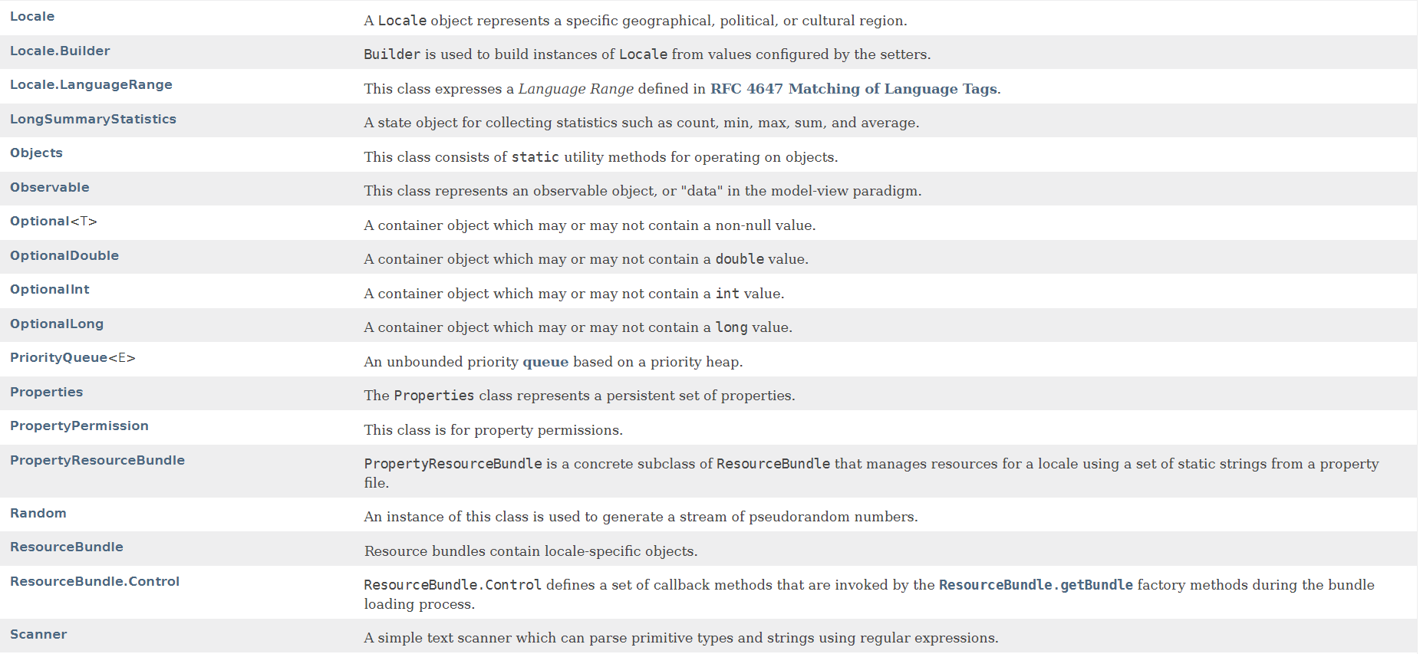

Slide 34
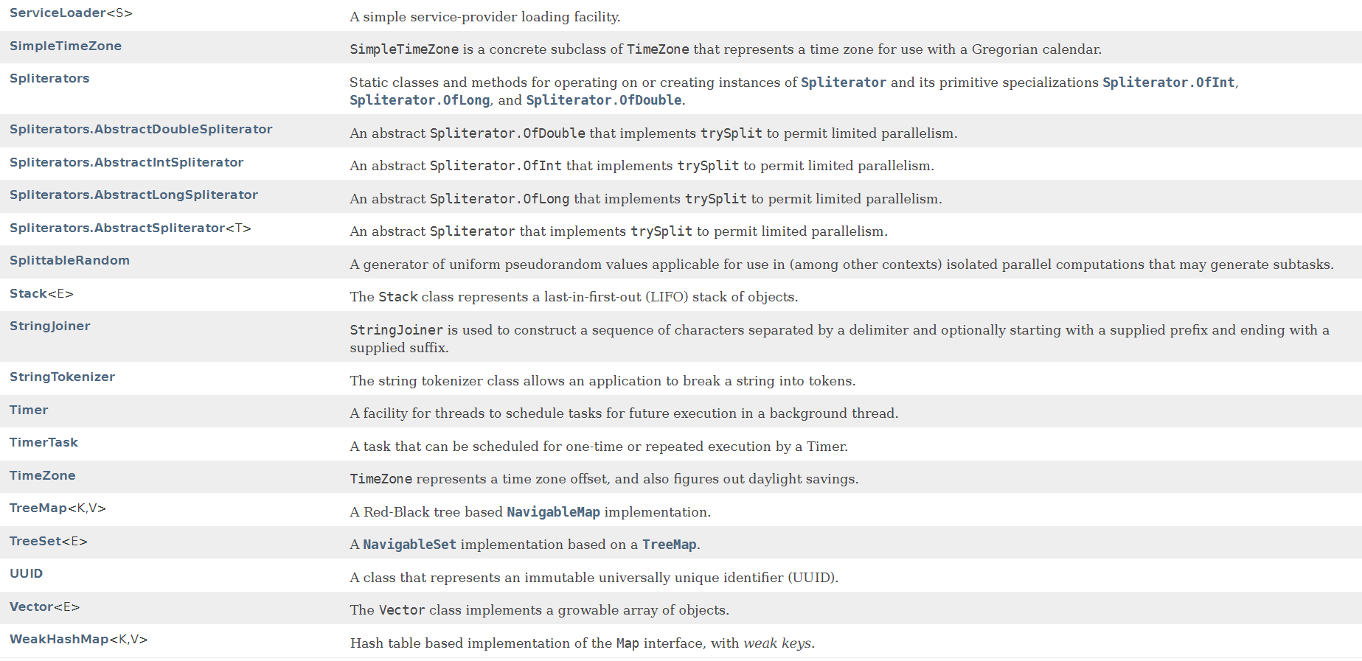

Slide 35
NOT : java.util.* paketinden import edilen arayüz ve sınıflardan bahsetmeden önce !
ARAYÜZ (INTERFACE)
SINIF (CLASS)
Arayüz ya da arabirim yalnızca üyelerin imzasını içerir: yöntemler, özellikler, olaylar veya dizinleyiciler. Bu üyelerin tanımlarını içermez. Bu üyelerin tanımlarını yazmak için bu arayüzü türeten sınıfa kalmıştır. Bir sınıfın, arayüzün tüm üyelerini uygulaması zorunludur.
Sınıf, veri üyelerinin, yöntemlerin, özelliklerin ve olayların gruplandırılmasını sağlayan kullanıcı tanımlı bir veri türüdür. Bir sınıf, veri ve davranışları tanımlayan bir plandan başka bir şey değildir. Nesneler, sınıfın örnekleridir. Java'da sınıflar 'class'anahtar sözcüğü ve ardından küme parantezi ile çevrili bir sınıfın gövdesini içeren sınıf adı kullanılarak tanımlanır. Her sınıf, sınıfla aynı adı taşıyan ve bir sınıfı başlatırken otomatik olarak çağrılan bir yapıcıya sahiptir.

Slide 36
Java.util.* paketinden import ettiğimiz arayüzler(interfaces) ve sınıflar(classes)
ARAYÜZLER (INTERFACES)
SINIFLAR (CLASSES)
java.util.Set : Yinelenen eleman içermeyen bir koleksiyon.
java.util.HashSet : Bu sınıf, bir hash tablosu (aslında bir HashMap örneği) tarafından desteklenen Set arayüzünü uygular.
java.util.ArrayList : List interface’inin yeniden boyutlandırılabilir dizi uygulaması.
java.util.ArrayDeque : Deque(double ended queue) interface’inin yeniden boyutlandırılabilir dizi uygulaması.

Slide 37
Java.util.* paketinden import ettiğimiz arayüzler(interfaces) ve sınıflar(classes)
ARAYÜZLER (INTERFACES)
SINIFLAR (CLASSES)
java.util.List : Sıralı bir koleksiyon (dizi olarak da bilinir).
java.util.Deque : Her iki uçta da eleman ekleme ve çıkarmayı destekleyen doğrusal(lineer) bir koleksiyon.
Java.util.Queue : Elemanları işlemeden önce tutmak için tasarlanmış bir koleksiyon.
java.util.Random : Bu sınıfın bir örneği, sözde rasgele sayılardan oluşan bir akış oluşturmak için kullanılır. (An instance of this class is used to generate a stream of pseudorandom numbers.)

Slide 38
Java.util.* paketinden import ettiğimiz arayüzler(interfaces) ve sınıflar(classes)
ARAYÜZLER (INTERFACES)
SINIFLAR (CLASSES)
java.util.Collection : Koleksiyon hiyerarşisindeki kök interface.
Java.util.Iterator : Bir koleksiyon üzerinde bir yineleyici.
Java.util.Map : Anahtarları değerlerle eşleyen bir nesne. (An object that maps keys to values.)
java.util.Collections : Bu sınıf, yalnızca koleksiyonlar üzerinde çalışan veya koleksiyonları döndüren statik yöntemlerden oluşur.
Java.util.HashMap : Map arayüzünün(interface’inin) hash tablosuna dayalı uygulaması.

Slide 39
Java.util.* paketinden import Ettiğimiz Exception
java.util.NoSuchElemenException : İstenen elemanın mevcut olmadığını belirtmek için çeşitli erişimci yöntemleriyle gönderilir.

Slide 40
import java.awt.* ?
Shape
Rectangle
Geom.Line.2D
Geom.Path.2D
Dimension
Color
Stroke
Graphics
Graphics2D
BasicStroke

Slide 41
java.awt.* (AWT (Abstract Window Toolkit)) JAVA AWT (Soyut Pencere Araç Seti)
AWT, Java'da GUI uygulamaları oluşturmak için bir API'dir. Platforma bağlı bir çerçevedir, yani AWT'ye ait GUI bileşenleri tüm platformlarda aynı değildir. Platformun yerel görünümü ve hissine göre, AWT bileşenlerinin görünümü ve verdiği his de değişir.
Java AWT, yerel platformların alt yordamlarını çağırarak bileşenler oluşturur. Bu nedenle, bir AWT GUI uygulaması, Windows ve Mac OS üzerinde çalışırken Windows işletim sistemi görünümüne ve hissine sahip olacaktır. Bu, Abstract Window Toolkit uygulamalarının platform bağımlılığını açıklar.
Platform bağımlılığı ve bileşenlerinin bir tür ağır yapısı nedeniyle, bugünlerde Java uygulamalarında nadiren kullanılmaktadır. Ayrıca, Swing gibi hafif ve platformdan bağımsız yeni çerçeveler de vardır.

Slide 42
java.awt.* JAVA AWT (Soyut Pencere Araç Seti)
Swing, AWT'ye göre daha esnek ve güçlü bileşenlere sahiptir. Swing, Abstract Window Toolkit'e benzer bileşenler sağlar ve ayrıca ağaçlar, sekmeli paneller vb. Gibi daha gelişmiş bileşenlere sahiptir.
Ancak burada dikkat edilmesi gereken bir nokta şudur: Java Swing çerçevesi AWT'ye dayanmaktadır. Başka bir deyişle, Swing gelişmiş bir API'dir ve Özet Pencere Araç Seti çerçevesini genişletir. Bu yüzden, Swing eğitimlerine geçmeden önce, bu çerçeveye genel bir bakış atalım.

Slide 43
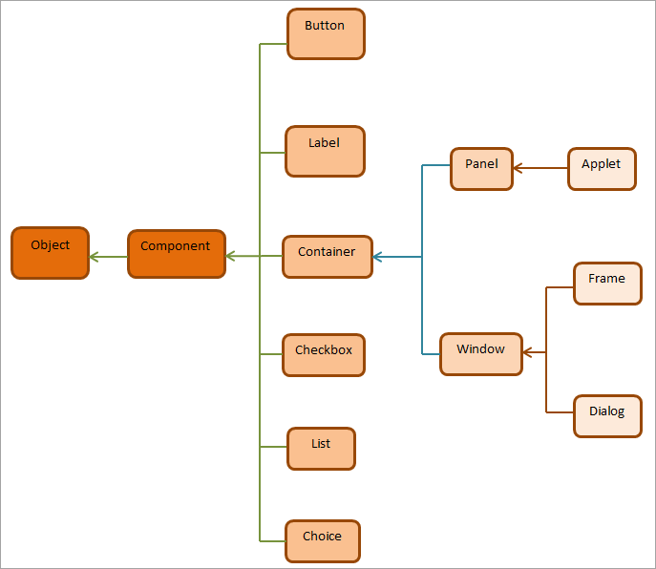
java.awt.* JAVA AWT (Soyut Pencere Araç Seti)
Bileşen(Component) Sınıfı: Bileşen sınıfı, hiyerarşinin köküdür. Bileşen soyut bir sınıftır ve mevcut arka plan ve ön plan renklerinin yanı sıra mevcut metin yazı tipinden sorumludur. Bileşen sınıfı, görsel bileşen özelliklerini ve özniteliklerini kapsüller.
Konteyner(Container): Konteyner AWT bileşenleri metin, etiketler, düğmeler, tablolar, listeler vb. Gibi diğer bileşenleri içerebilir. Konteyner, GUI'ye eklenen diğer bileşenlere ilişkin bir sekme tutar.
Panel: Panel, Container sınıfının bir alt sınıfıdır. Panel somut bir sınıftır ve başlığı, sınırı veya menü çubuğunu içermez. Diğer bileşenleri tutmak için bir kaptır. Bir çerçeve içinde birden fazla panel olabilir.
Window sınıfı: Windows sınıfı, en üst düzeyde bir penceredir ve bir pencere oluşturmak için çerçeveler veya iletişim kutuları kullanabiliriz. Bir pencerenin kenarlıkları veya menü çubukları yoktur.
Çerçeve(Frame): Çerçeve, Window sınıfından türetilir ve yeniden boyutlandırılabilir. Çerçeve, düğme, etiketler, alanlar, başlık çubuğu vb. Gibi çeşitli bileşenler içerebilir. Çerçeve Özet Pencere Araç Seti uygulamalarının çoğunda kullanılır.
AWT Hiyerarşisi ve Bileşenleri
Şekilde gösterildiği gibi, kök AWT bileşeni 'Bileşen', 'Nesne' sınıfından uzanır. Bileşen sınıfı, Etiket, Düğme, Liste, Onay Kutusu, Seçim, Kap vb. Dahil olmak üzere diğer bileşenlerin üst öğesidir.
Bir kap ayrıca panellere ve pencerelere bölünmüştür. Bir Applet sınıfı Panel'den türetilirken, Çerçeve ve İletişim Kutusu Pencere bileşeninden türetilir.

Slide 44
AWT kullanımı
Aşağıda AWT kullanılarak basit bir pencere oluşturulmuştur:
public class JavaGui {
public static void main(String[] args) {
Frame pencere = new Frame();
pencere.setTitle("Java AWT");
pencere.setSize(300, 200);
Label label = new Label("Mina_Tugbanur_ve_Beyen_in_Projesi_Icin_Calisma");
label.setBounds(50, 50, 150, 20);
pencere.add(label);
Button button = new Button("Tikla");
button.setBounds(50, 70, 60, 20);
pencere.add(button);
pencere.setLayout(null);
pencere.setLocationRelativeTo(null);
pencere.setVisible(true);
}
}
AWT bileşenler üzerinde gerçekleşen tıklama(MouseEvent), yazma(KeyEvent) gibi olayları işlemek için java.awt.event paketine sahiptir.
Paket içerisinde ActionEvent, MouseEvent, MouseWheelEvent, KeyEvent, ItemEvent, TextEvent, AdjustmentEvent, WindowEvent, ComponentEvent, ContainerEvent, FocusEvent olayları yer alır.

Slide 45
AWT kullanımı
Aşağıda Button ve Frame bileşenlerinde gerçekleşen ilgili olaylar yönetilmiştir.
public class JavaGui {
public static void main(String[] args) {
Frame pencere = new Frame();
pencere.setTitle("Java AWT");
pencere.setSize(300, 200);
Label label = new Label("GercekZamanli_Projesi_için_calisma");
label.setBounds(50, 50, 150, 20);
pencere.add(label);
Button button = new Button("Tıkla");
button.addActionListener(new ActionListener() {
@Override
public void actionPerformed(ActionEvent e) {
label.setText("Yusuf SEZER");
}
});
button.setBounds(50, 70, 60, 20);
pencere.add(button);
pencere.setLayout(null);
pencere.setLocationRelativeTo(null);
pencere.setVisible(true);
pencere.addWindowListener(new WindowAdapter() {
@Override
public void windowClosing(WindowEvent e) {
super.windowClosing(e);
pencere.dispose(); //System.exit(0);
}
});
}
}

Slide 46
AWT kullanımı
Olayları yönetmek için çeşitli yöntemler vardır.
Yukarıda örnekte sınıf içerisinde ActionListener arayüzünün implemente edilmesi ve WindowAdapter sınıfındaki metodun override(ezilmesi) yöntemi yer almaktadır.
NOT: Adapter sınıfları yine bu arayüzleri içeriği boş olarak implemente eder.
NOT: Bu sınıflar kullanılarak arayüzler kullanıldığında tüm metotların implemente edilme zorunluluğu ortadan kalkar.

Slide 47
AWT kullanımı
AWT paketi işletim sistemi ile ilgili bilgi almak için Toolkit sınıfına sahiptir.
public class JavaGui {
public static void main(String[] args) {
Toolkit toolkit = Toolkit.getDefaultToolkit();
Dimension boyut = toolkit.getScreenSize();
System.out.println("Genişlik: " + boyut.width);
System.out.println("Yükseklik: " + boyut.height);
}
}
AWT ile oluşturulan bileşenler platform-işletim sistemi bağımlıdır. Bundan dolayı işletim sistemine göre bileşenlerin görünüm farklı olacaktır.

Slide 48
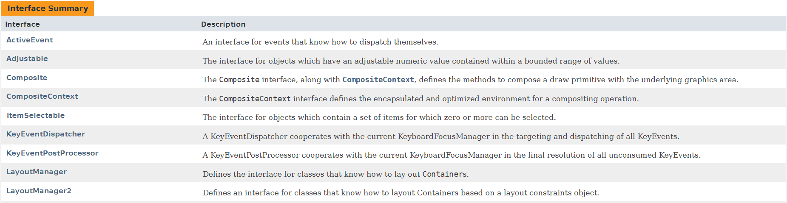
java.awt.*
java.awt Paketi : Kullanıcı arabirimleri oluşturmak ve grafik ve görüntüleri boyamak için tüm sınıfları içerir.
https://docs.oracle.com/javase/8/docs/api/java/awt/package-summary.html

Slide 49
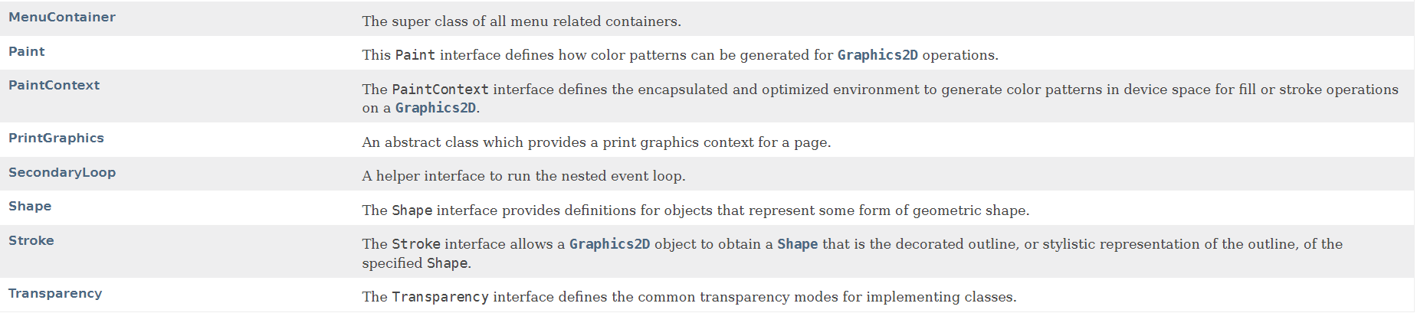
java.awt.*

Slide 50
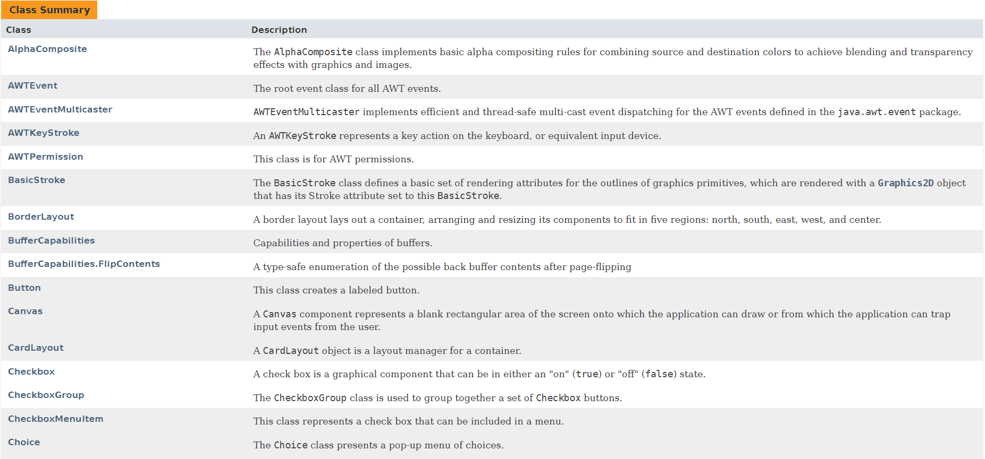
java.awt.*

Slide 51
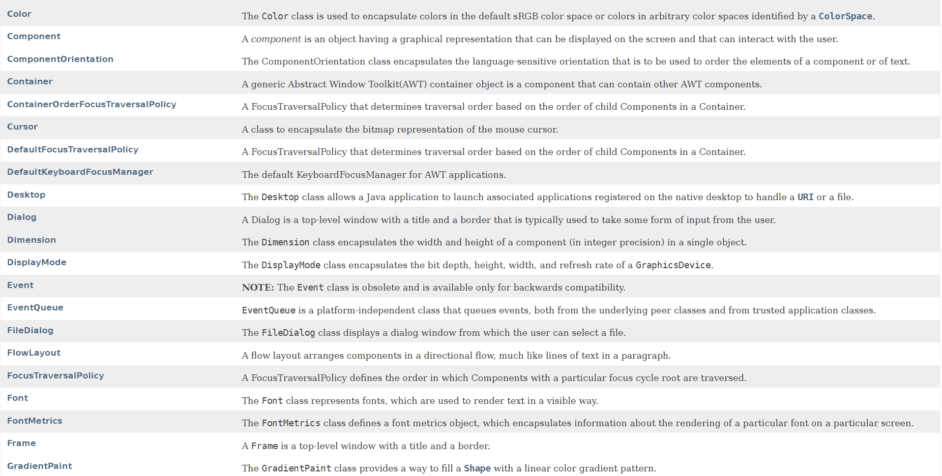

Slide 52
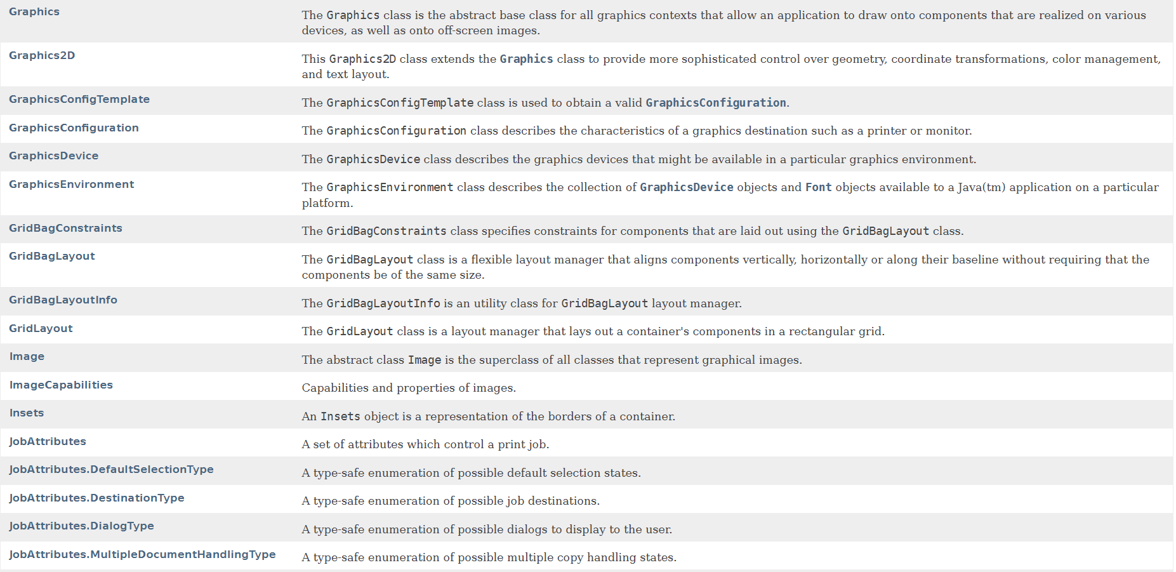

Slide 53
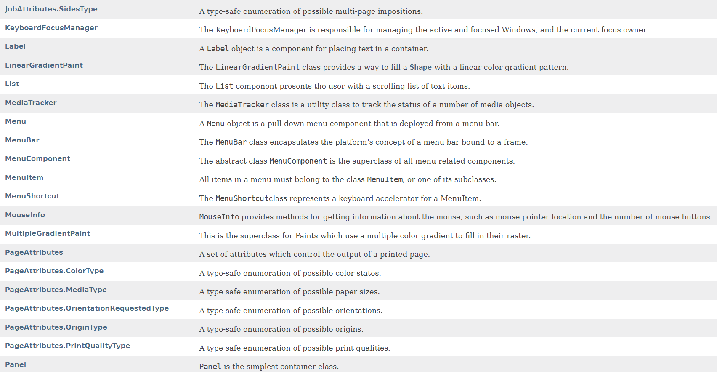

Slide 54
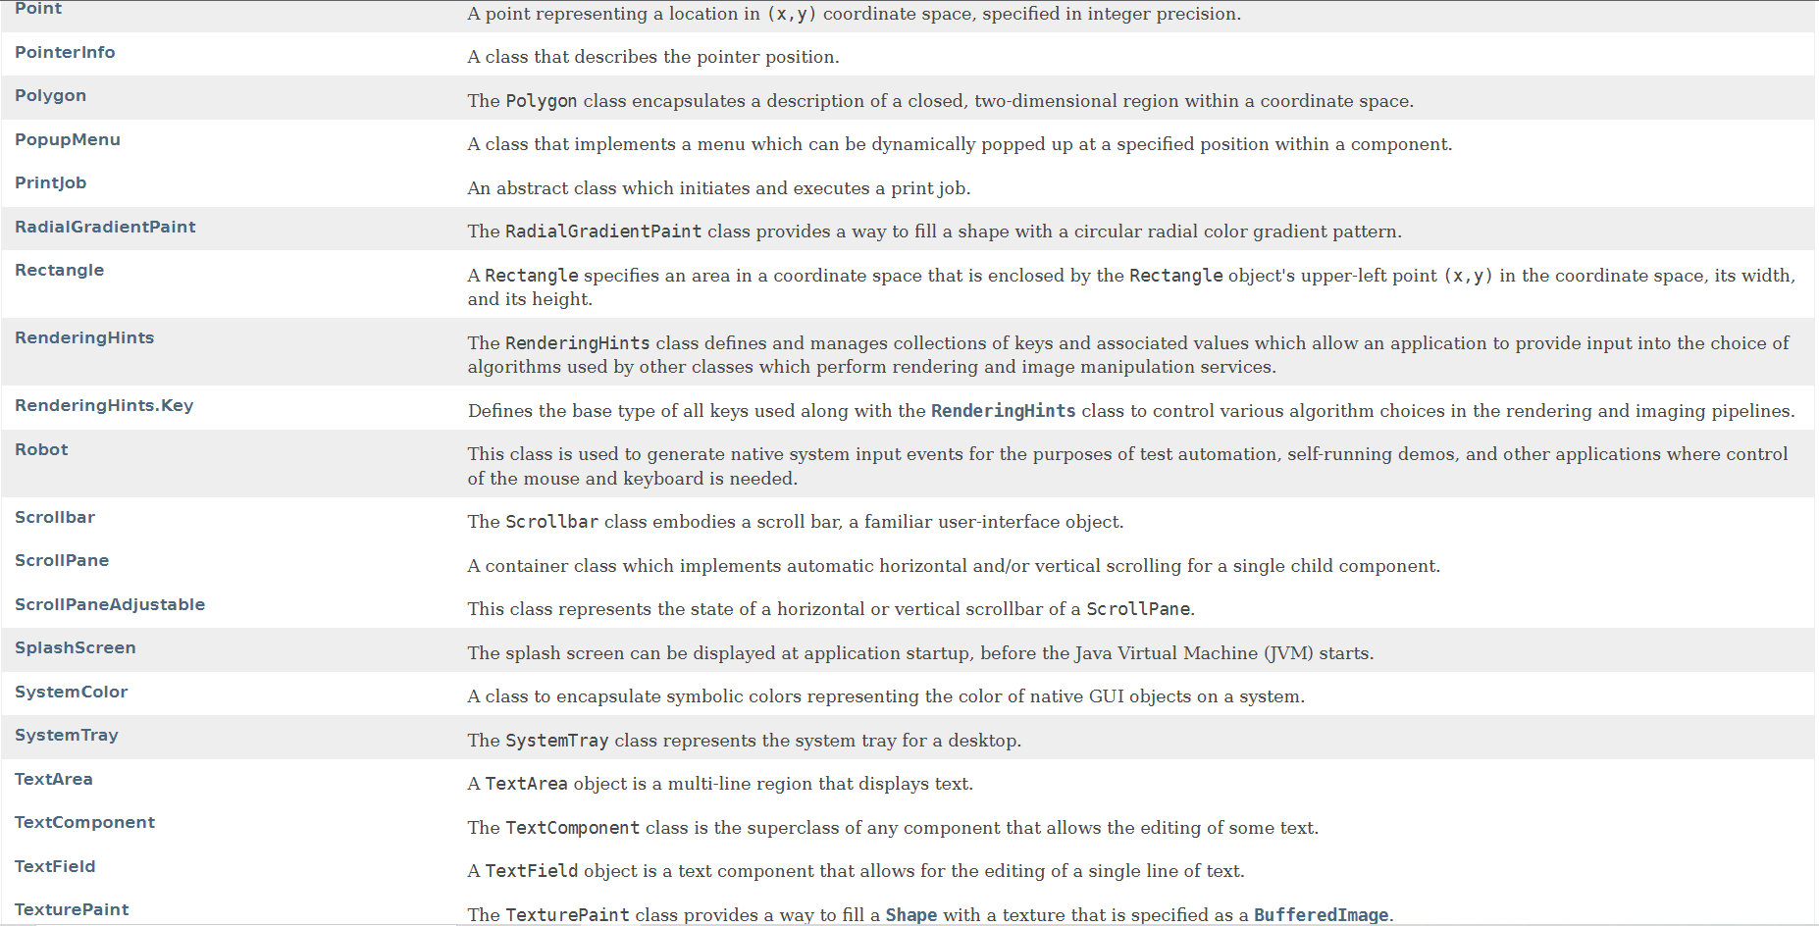

Slide 55
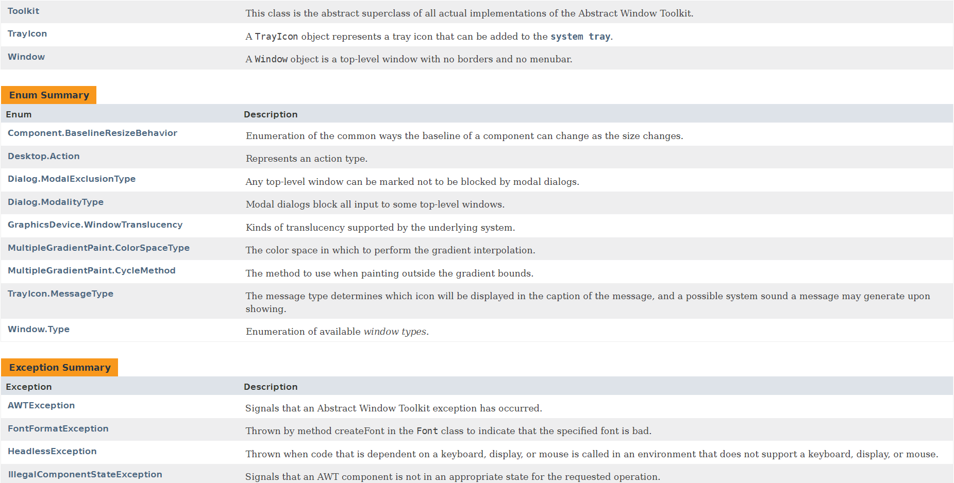

Slide 56
java.awt.* paketinden import ettiğimiz arayüzler ve sınıflar
Arayüzler
Sınıflar
java.awt.Shape : Shape arabirimi, bir tür geometrik şekli temsil eden nesneler için tanımlar sağlar.
Java.awt.Rectangle : Bir Rectangle, koordinat uzayında Rectangle nesnesinin sol üst noktası (x,y) tarafından çevrelenen bir koordinat uzayındaki alanı, genişliğini ve yüksekliğini belirtir.

Slide 57
java.awt.* paketinden import ettiğimiz arayüzler ve sınıflar
Arayüzler
Sınıflar
java.awt.Shape : Shape arabirimi, bir tür geometrik şekli temsil eden nesneler için tanımlar sağlar.
Java.awt.Geom.Line2D : Bu Line2D, (x,y) koordinat uzayında bir çizgi parçasını temsil eder. Bu sınıf, tüm Java 2D API'leri gibi, y ekseni değerlerinin aşağı doğru arttığı ve x ekseni değerlerinin sağa doğru arttığı, kullanıcı alanı adı verilen varsayılan bir koordinat sistemi kullanır. Bu sınıf, bir 2B çizgi parçasını depolayan tüm nesneler için yalnızca soyut üst sınıftır. Koordinatların gerçek depolama gösterimi alt sınıfa bırakılır.

Slide 58
java.awt.* paketinden import ettiğimiz arayüzler ve sınıflar
Arayüzler
Sınıflar
java.awt.Shape : Shape arabirimi, bir tür geometrik şekli temsil eden nesneler için tanımlar sağlar.
Java.awt.Geom.Path2D : Path2D sınıfı, rastgele bir geometrik yolu temsil eden basit ama esnek bir şekil sağlar. Tüm segment türleri ve sarma kuralları dahil olmak üzere PathIterator arabirimi tarafından yinelenebilen herhangi bir yolu tam olarak temsil edebilir ve Shape arabiriminin tüm temel isabet testi yöntemlerini uygular. Kayan nokta hassasiyetiyle temsil edilebilen ve kullanılabilen verilerle uğraşırken Path2D.Float kullanılır. Doğruluk veya çift kesinlik aralığı gerektiren veriler için Path2D.Double'ı kullanılır. Path2D, geometrik bir yolun temel inşası ve yönetimi ve yukarıdaki arayüzlerin uygulanması için çok az yorum eklenerek tam olarak gereken olanakları sağlar. Basit vuruş testinin ötesinde kapalı geometrik şekillerin iç kısımlarını manipüle etmek faydalıysa, Area sınıfı özellikle kapalı şekilleri hedefleyen ek yetenekler sağlar. Her iki sınıf da Shape arabirimini nominal olarak uygularken, amaç bakımından farklılık gösterirler ve birlikte, Path2D'nin esas olarak yol segmentleri tarafından oluşturulan bir yörünge ile ilgilendiği ve Area'nın daha çok 2B geometrik uzayın kapalı bölgelerinin yorumlanması ve manipülasyonu ile uğraştığı bir geometrik şeklin iki kullanışlı görünümünü sağlarlar. PathIterator arabirimi, bir yolu oluşturan segment türlerinin daha ayrıntılı açıklamalarına ve hangi bölgelerin yolun içinde veya dışında olduğunun nasıl belirleneceğini kontrol eden sarma kurallarına sahiptir.

Slide 59
java.awt.* paketinden import ettiğimiz arayüzler ve sınıflar
Arayüzler
Sınıflar
Java.awt.Stroke : Stroke arayüzü, bir Graphics2D nesnesinin, belirtilen Shape'in dekore edilmiş anahattı veya anahattının stilistik temsili olan bir Shape elde etmesine olanak tanır. (The Stroke interface allows a Graphics2D object to obtain a Shape that is the decorated outline, or stylistic representation of the outline, of the specified Shape.)
java.awt.Dimension : Dimension sınıfı, bir bileşenin genişliğini ve yüksekliğini (tamsayı kesinliğinde) tek bir nesnede kapsar.
Java.awt.Color : Color sınıfı, varsayılan sRGB renk uzayındaki renkleri veya bir ColorSpace tarafından tanımlanan rastgele renk uzaylarındaki renkleri kapsüllemek için kullanılır.

Slide 60
java.awt.* paketinden import ettiğimiz arayüzler ve sınıflar
Arayüzler
Sınıflar
Java.awt.Stroke : Stroke arayüzü, bir Graphics2D nesnesinin, belirtilen Shape'in dekore edilmiş anahattı veya anahattının stilistik temsili olan bir Shape elde etmesine olanak tanır. (The Stroke interface allows a Graphics2D object to obtain a Shape that is the decorated outline, or stylistic representation of the outline, of the specified Shape.)
java.awt.Dimension : Dimension sınıfı, bir bileşenin genişliğini ve yüksekliğini (tamsayı kesinliğinde) tek bir nesnede kapsar.
Java.awt.Color : Color sınıfı, varsayılan sRGB renk uzayındaki renkleri veya bir ColorSpace tarafından tanımlanan rastgele renk uzaylarındaki renkleri kapsüllemek için kullanılır.

Slide 61
java.awt.* paketinden import ettiğimiz sınıflar
java.awt.BasicStroke : BasicStroke sınıfı, Stroke özniteliği bu BasicStroke'a ayarlanmış bir Graphics2D nesnesiyle oluşturulan grafik ilkellerinin ana hatları için bir temel oluşturma öznitelikleri kümesi tanımlar. (The BasicStroke class defines a basic set of rendering attributes for the outlines of graphics primitives, which are rendered with a Graphics2D object that has its Stroke attribute set to this BasicStroke.)

Slide 62
java.awt.* paketinden import ettiğimiz sınıflar
java.awt.Graphics : Graphics sınıfı, bir uygulamanın çeşitli cihazlarda gerçekleştirilen bileşenlerin yanı sıra ekran dışı görüntüler üzerinde çizim yapmasına izin veren tüm grafik bağlamları için soyut temel sınıftır. (The Graphics class is the abstract base class for all graphics contexts that allow an application to draw onto components that are realized on various devices, as well as onto off-screen images.)
java.awt.Graphics2D : Bu Graphics2D sınıfı, geometri, koordinat dönüşümleri, renk yönetimi ve metin düzeni üzerinde daha karmaşık kontrol sağlamak için Graphics sınıfını genişletir. (This Graphics2D class extends the Graphics class to provide more sophisticated control over geometry, coordinate transformations, color management, and text layout.)

Slide 63
import java.swing.*
java.swing.Japplet
java.swing.JFrame

Slide 64
javax.swing.* JAVA SWING Nedir?
Swing, AWT gibi java ile görsel arayüz oluşturmak için kullanılan çeşitli bileşen ve sınıfların olduğu pakettir.
Sınıflar javax.swing paketinde yer alır.
Swing yapısı ile AWT yapısı arasındaki fark Swing bileşenlerinin J ile başlaması ve swing kütüphanesinin daha fazla bileşene sahip olmasıdır.
Swing kütüphanesinin çıkış neden AWT kütüphanesinin Java’nın WORA olarak adlandırıldığı “bir kere yaz her yerde çalıştır” prensibine uymamasıdır.
AWT kütüphanesinde yer alan ve bileşenlerin işletim sistemine göre farklılık göstermesi Swing Look and Feel özelliği ile ortadan kaldırılmıştır.

Slide 65
javax.swing.* Swing kullanımı
Aşağıda swing kullanılarak basit bir pencere oluşturulmuştur.
public class JavaGui {
public static void main(String[] args) {
JFrame pencere = new JFrame();
pencere.setTitle("Java Swing");
pencere.setSize(300, 200);
JLabel label = new JLabel("kodDenemesi_mazeSolver_icin");
label.setBounds(50, 50, 150, 20);
pencere.add(label);
JButton button = new JButton("Tıkla");
button.setBounds(50, 70, 60, 20);
pencere.add(button);
pencere.setLayout(null);
pencere.setLocationRelativeTo(null);
pencere.setDefaultCloseOperation(JFrame.EXIT_ON_CLOSE);
pencere.setVisible(true);
}
}

Slide 66
javax.swing.*
Swing bileşenleri üzerinde gerçekleşen olayları işlemek için AWT paketinde yer alan sınıfları kullanır.
public class JavaGui {
public static void main(String[] args) {
JFrame pencere = new JFrame();
pencere.setTitle("Java AWT");
pencere.setSize(300, 200);
JLabel label = new JLabel("mina_tugbanur_beyen");
label.setBounds(50, 50, 150, 20);
pencere.add(label);
JButton button = new JButton("Tıkla");
button.addActionListener(new ActionListener() {
@Override
public void actionPerformed(ActionEvent e) {
label.setText("MAZE SOLVER PROJEMİZ İÇİN");
}
});
button.setBounds(50, 70, 60, 20);
pencere.add(button);
pencere.setLayout(null);
pencere.setLocationRelativeTo(null);
pencere.setDefaultCloseOperation(JFrame.EXIT_ON_CLOSE);
pencere.setVisible(true);
}
}

Slide 67
javax.swing.* Bileşen Yerleşimi
AWT ve Swing ile bileşenlerin yerleşimi için AWT kütüphanesinde yer alan BorderLayout, FlowLayout, GridLayout, CardLayout, GridBagLayout sınıf kullanılabilir.
Ayrıca swing paketinde yer alan BoxLayout, GroupLayout, ScrollPaneLayout, SpringLayout sınıfları da kullanılabilir.
Bileşen yerleşimi için birden fazla sınıf olsa da bileşen yerleşiminde NetBeans Matisse, Eclipse WindowBuilder gibi araçların kullanımı faydalı olacaktır.

Slide 68
java.swing.JApplet
JApplet, genellikle Java ile yazılmış geliştiriciler için tasarlanmış bir java swing public sınıfıdır. JApplet genellikle bir Java sanal(virtual) makinesinin (JVM) veya Sun Microsystems'in Applet görüntüleyicisinin yardımıyla çalışan Java bayt kodu biçimindedir. İlk olarak 1995 yılında tanıtılmıştır.

Slide 69
java.swing.JFrame
JFrame, ekranda bir pencere sağlayan üst düzey bir kapsayıcıdır. Çerçeve(Frame) aslında menü çubuğu, paneller, etiketler, metin alanları, düğmeler vb. gibi diğer bileşenlerin dayandığı bir temel penceredir(a base window on which other components rely, namely the menu bar, panels, labels, text fields, buttons, etc.). Hemen hemen tüm diğer Swing uygulamaları JFrame penceresiyle başlar.

Slide 70
MultiThread Problemlerinde List Veri Yapısının Yerine Vector Veri Yapısını Tercih Edilmesinin Temel Nedeni:
VECTOR | LIST
Bitişik hafızaya sahiptir. (contiguous memory) | Bitişik olmayan belleğe sahiptir. (non-contiguous memory.)
Synchronized. | Synchronized değil.
Default size(boyut) alabilir. | Default size(boyut) alamaz.
Her eleman yalnızca kendisi için alan gerektirir. | Her eleman, o elemanı tutan düğüm için, listedeki sonraki ve önceki elemanlara yönelik işaretçiler dahil olmak üzere fazladan alan gerektirir.
Sona ekleme sabit zaman gerektirir, ancak başka bir yere yerleştirme maliyetlidir. | Ekleme, listenin neresinde olursa olsun cheap’tir. (maliyetsizdir.)
Vektörün sonundaki silme sabit zamana ihtiyaç duyar, ancak geri kalanı için O(n)'dir. | Silme işlemi, listenin neresinde olursa olsun cheap’tir. (maliyetsizdir.)
Elemanlara rastgele erişim mümkündür | Elemanlara rastgele erişim mümkün değildir.
Vektöre elemanlar eklenirse veya vektörden çıkarılırsa yineleyiciler (iterators) geçersiz hale gelir. | Listeye elemanlar eklenir veya listeden çıkarılırsa yineleyiciler (iterators) geçerlidir.
Thread safe’tir. | Thread safe değildir.

